Slide 1
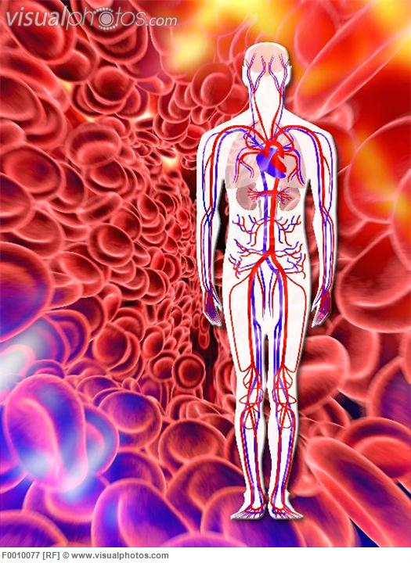

Болезни цивилизаций: Атеросклероз
Каримова Х.Т.
Преподаватель

Slide 2
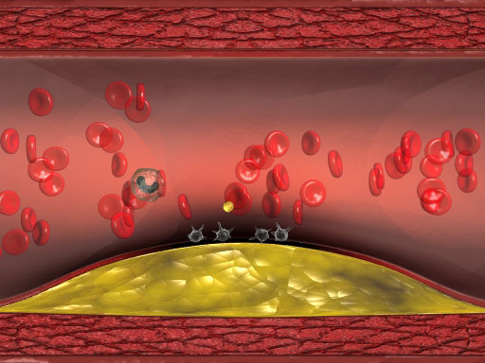
Атеросклероз – это хроническое заболевание артерий, сопровождающееся формированием одиночных и множественных липидных, главным образом холестериновых, отложений или бляшек во внутренней оболочке артерий.

Slide 3
Атеросклероз, а точнее повышение холестерина крови, является одним из главных факторов риска развития сердечно-сосудистых заболеваний
… это «РЖАВЧИНА ЖИЗНИ»

Slide 4
Термин «атеросклероз»
Происходит от двух латинских слов: athere - что означает кашица, и sclerosis - твердый , плотный, что отражает стадии развития атеросклеротической бляшки.
Атеросклероз имеет место у всех людей.
Первые признаки атеросклероза обнаруживаются в пятилетнем возрасте.
«Атеросклероз - естественный процесс старения» А. Давыдовский

Slide 5
Причины атеросклероза
Причинами развития атеросклероза являются высокое давление, курение, сахарный диабет, высокий уровень холестерина.
Но основная причина атеросклероза лежит в нарушении обмена холестерина.

Slide 6
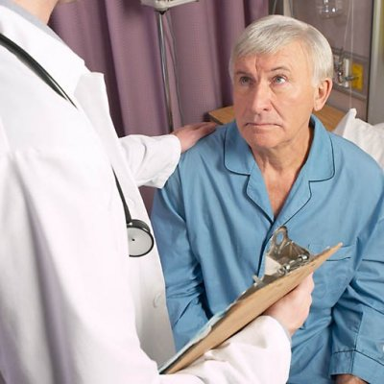
Факторы риска развития атеросклероза
Пол. Мужчины более подвержены развитию атеросклероза, чем женщины. Первые признаки данной патологии могут проявляться уже с 45 лет а то и раньше, у женщин – с 55 лет. Возможно, это связано с более активным участием в обмене холестерина эстрогенов и липопротеидов низкой и очень низкой плотности.

Slide 7
Возраст. Это естественный фактор риска. С возрастом атеросклеротические проявления усугубляются.

Slide 8
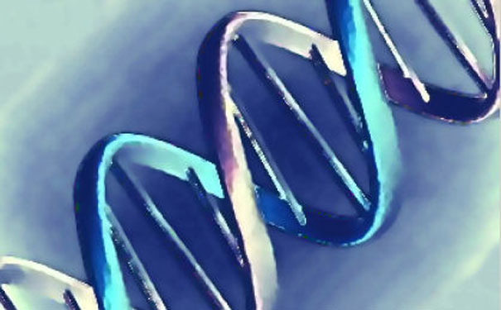
Наследственность. Это одна из причин появления атеросклероза. Атеросклероз – многопричинное заболевание. Поэтому уровень гормонального фона, наследственное нарушение липидного профиля плазмы, активность иммунной системы играют важные роли в ускорении или замедлении развития атеросклероза.

Slide 9
Вредные привычки. Курение – это яд для организма. Данная привычка является еще одной причиной развития атеросклероза. Что же касается алкоголя, то здесь имеется интересная зависимость: употребление небольших доз алкоголя ежедневно – являются прекрасной профилактикой атеросклероза. Правда, такая же доза способствует и развитию цирроза печении. К тому же, большие дозы алкоголя ускоряют развитие атеросклероза.

Slide 10
Лишний вес. Этот фактор очень негативно влияет на атеросклероз. Лишний вес может привести к сахарному диабету, а эта патология является очень злокачественной для развития атеросклероза.

Slide 11
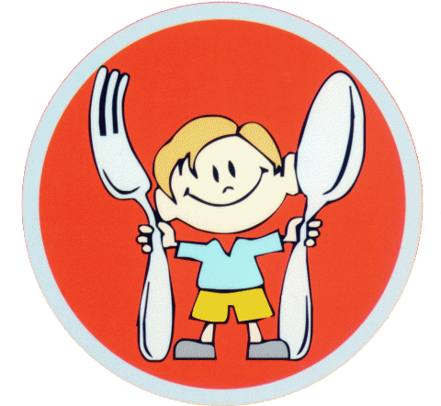

Питание. От того, насколько полезна наша пища, насколько содержится в ней необходимых нам химических соединений, будет зависеть наше дальнейшее здоровье. Мало кто знает, что ни одна диета, кроме лечебных, не одобрена всемирным советом гигиены питания. Питаться нужно рационально и адекватно своим потребностям и энергетическим затратам.

Slide 12
Симптомы атеросклероза
часто холодные конечности синюшно-белого цвета;
частые проблемы с сердцем;
снижение памяти;
нарушение кровоснабжения;
плохую концентрацию внимания;
больной становится раздражительным и чувствует себя уставшим.
Более остальных людей атеросклерозу подвержены люди с высоким кровяным давлением, а также со слабыми почками и страдающие диабетом.

Slide 13
Стадии развития атеросклеротической бляшки
Упрощенно атеросклероз начинается с наслоений холестерина на стенках кровеносного сосуда с образованием атеросклеротической бляшки. Это приводит к сужению (стенозу) сосуда, уменьшая кровоток через него. На следующей стадии развития атеросклероза атеросклеротические бляшки дестабилизируются с нарушением поверхности и формированием некротических зон. Именно эти зоны притягивают к себе кровяные пластинки – тромбоциты, в результате чего образуется кровяной сгусток (тромб).

Slide 14
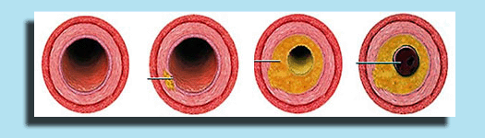
Формирование тромба в сосуде, где:
1 - нормальный вид поперечного среза сосуда;
2 - начало формирования бляшки;
3 - циркулярное депонирование жиров в сосудистой стенке;
4 - полное (или частичное) прекращение кровотока в сосуде, вызванное его тромбозом.

Slide 15
Наиболее типичным сегодня медики считают атеросклероз: аорты, вызывающий грудную жабу; почек; конечностей; коронарных артерий (ишемическая болезнь сердца); экстракраниальных сосудов, в основном сонной артерии, приводящий к цереброваскулярным заболеваниям и инсультам головного мозга.

Slide 16
Как лечить атеросклероз?
Отказ от курения
Физическая активность
Нормализация веса тела
Поддержка нормального артериального давления
Изменение характера питания

Slide 17
Шаг 1
Снижаем уровень холестерина и «плохих» липопротеидов :
исключаем острую, жирную, копченую, консервированную пищу и полуфабрикаты;
варим или тушим пищу, а не жарим
Потребляем жиры только растительного происхождения
Исключаем изделия из муки высших сортов

Slide 18
Шаг 2
Повышаем уровень «хороших» липопротеидов:
Больше морепродуктов
Систематически занимаемся физкультурой

Slide 19
Пить или не пить?
Лучше не употреблять алкоголь вообще!
При употреблении алкогольных напитков отдавать предпочтение белым и красным винам слабой и средней крепости, , но не более 1-го бокала.
Альтернатива алкоголю – хлебный квас, содержащий от 0,5 до 2,5% алкоголя.

Slide 20
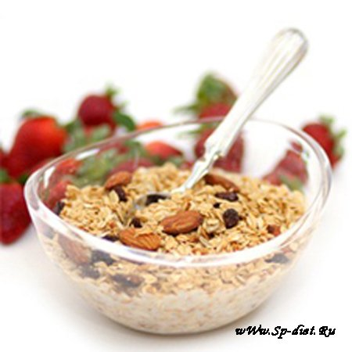
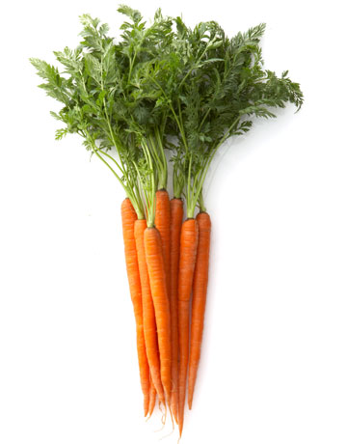
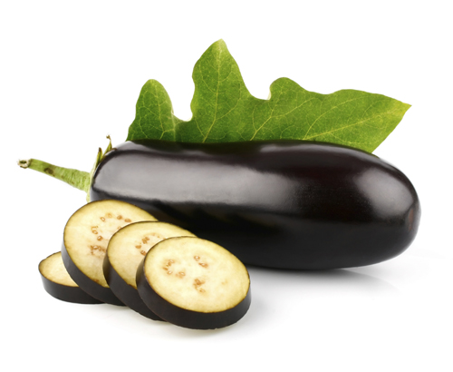
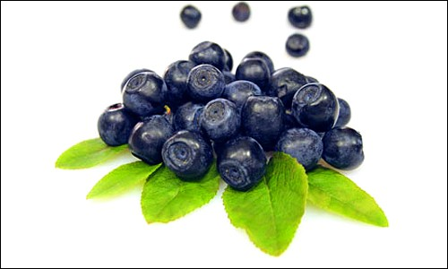
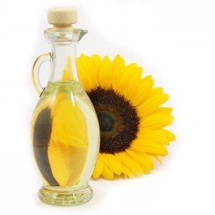
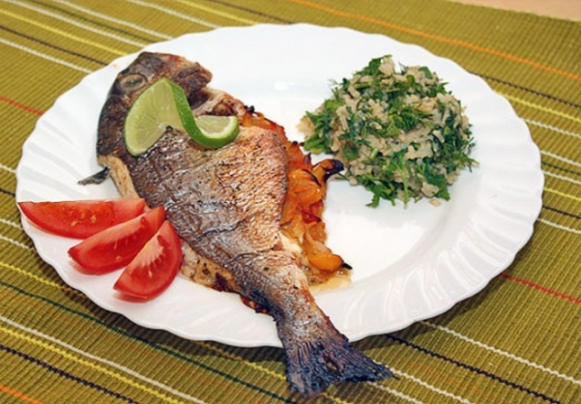
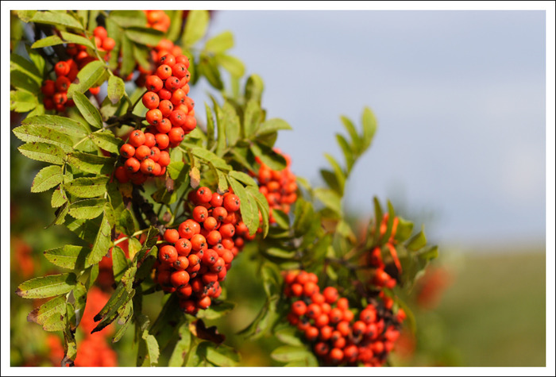
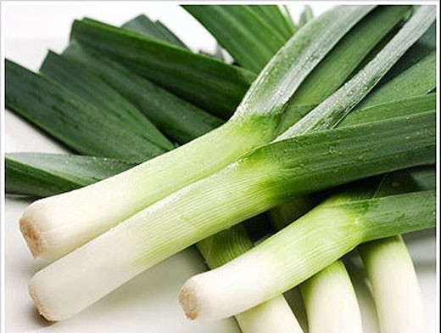
Для поддержания организма и профилактики атеросклероза следует есть продукты с пониженным содержанием соли и холестерина. Употреблять в пищу злаки, овощи, например: морковь, баклажаны, лук порей, чеснок, вареную рыбу, йогурты, подсолнечное масло и любые фрукты. В большом количестве употребляйте ягоды и растения желтовато-рыжих цветов – например, боярышник, рябину, землянику, калину, пижму и т. д.

Slide 21
Спасибо за внимание))
Будьте здоровы!

